Slide 1



TRƯỜNG ĐẠI HỌC CÔNG NGHIỆP THÀNH PHỐ HỒ CHÍ MINH
KHOA CÔNG NGHỆ THÔNG TIN
BÁO CÁO CUỐI KỲ
Môn: Phát triển ứng dụng
CHƯƠNG TRÌNH QUẢN LÝ MUA BÁN SÁCH
TẠI HIỆU SÁCH TƯ NHÂN
NGƯỜI HƯỚNG DẪN: NGƯỜI THỰC HIỆN: LỚP: NHÓM | PHẠM THANH HÙNG VÕ TRUNG TÍN - 19526001 HỒ THỊ HỒNG THỦY – 19434551 ĐOÀN NGỌC QUỐC BẢO - 9511451 DHKTPM15B 05
tp hỒ CHÍ MINH, THÁNG 12 NĂM 2021

Slide 2
PHẦN 1: GIỚI THIỆU ĐỀ TÀI
PHẦN 2: PHÂN TÍCH THIẾT KẾ
PHẦN 3: GIAO DIỆN
PHẦN 4: KẾT LUẬN
NỘI
DUNG
tp hỒ CHÍ MINH, THÁNG 12 NĂM 2021

Slide 3
PHẦN 1: GIỚI THIỆU ĐỀ TÀI
Lý do chọn đề tài
Giúp cho công việc quản lý một cửa hàng sách bao gồm các hoạt động chính như là: quản lý sách, tác giả, nhà xuất bản, loại sách và đặc biệt là công việc quản lý nhập sách, bán sách của cửa hàng trở nên đơn giản và tự động. Giúp công việc quản lý thống kê báo cáo trở nên hiệu quả và tốt nhất.
2. Nội dung thực hiện của đề tài
Khảo sát hệ thống (Danh sách các câu hỏi khi thu thập và làm rõ yêu cầu của ứng dụng)
Phân tích chức năng hệ thống (chức năng/ phi chức năng)
Phân tích thiết kế với UML
Vẽ và phân tích biểu đồ User Case
Biểu đồ tuần tự
Biểu đồ lớp
Biểu đồ hoạt động
Phân tích thiết kế CSDL (Biểu đồ sreenflow + Sơ đồ CSDL )
Hiện thực chương trình
Kiểm thử chức năng ứng dụng (Danh sách các tình huống để kiểm tra ứng dụng.)
tp hỒ CHÍ MINH, THÁNG 12 NĂM 2021

Slide 4
PHẦN 1: GIỚI THIỆU ĐỀ TÀI
3. Xác định các yêu cầu nghiệp vụ
❖ Yêu cầu chung về hệ thống
Giao diện đơn giản, đẹp và dễ nhìn, dễ sử dụng.
Bảo mật cao, cập nhật và sao lưu dữ liệu
Thao tác nhanh chóng, hợp lý, hiệu quả.
❖ Yêu cầu chung về chức năng
Thêm sửa xóa dữ liệu
Xem dữ liệu
Tìm kiếm dữ liệu theo nhiều tiêu chí
Đặt sách
Thống kê dữ liệu hóa đơn, doanh thu
In báo cáo
tp hỒ CHÍ MINH, THÁNG 12 NĂM 2021

Slide 5
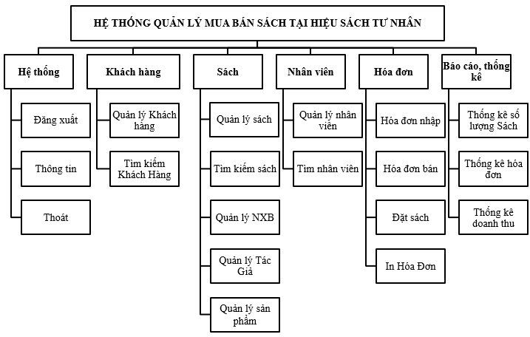
PHẦN 1: GIỚI THIỆU ĐỀ TÀI
tp hỒ CHÍ MINH, THÁNG 12 NĂM 2021

Slide 6
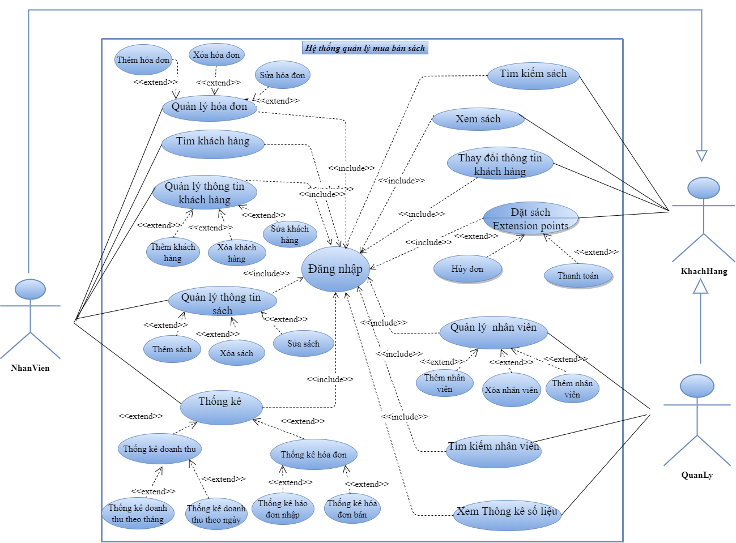
PHẦN 2: PHÂN TÍCH THIẾT KẾ
tp hỒ CHÍ MINH, THÁNG 12 NĂM 2021
Mô hình usecase tổng quát

Slide 7



PHẦN 2: PHÂN TÍCH THIẾT KẾ
Tác nhân | Mô tả tác nhân | Chức năng
 | Nhập thông tin của khách hàng Nhân viên tính tiền, lập hóa đơn cho khách và lập phiếu nhận hàng , xuất hàng và in hóa đơn cho khách hàng. Báo cáo thống kê đoanh thu và hóa đơn theo ngày tháng năm | Quản lý Khách hàng Quản lý thông tin Sách Quản lý thông tin Hóa đơn Thống kê doanh thu Thống kê nhập hàng Thống kê xuất hàng Tìm kiếm.
 | Khách hàng có thể tìm kiếm thông tin về các Sách, xem chi tiết sách. Khi đặt hàng cần cung cấp các thông tin: tên khách hàng, mã khách hàng, địa chỉ, số điện thoại, email (email không cần thiết). | Tìm kiếm Sách. Xem Sách Đặt mua sách. Thanh toán Thay đổi thông tin khách hàng.
 | Quản lý nhân viên cung cấp tài khoản Xem thống kê doanh thu theo ngày tháng năm, xem báo cáo doanh thu Tìm kiếm nhân viên | Quản lý nhân viên. Quản lý sách. Tìm kiếm. Xem thông kê đánh giá
Đặc tả usecase
tp hỒ CHÍ MINH, THÁNG 12 NĂM 2021

Slide 8
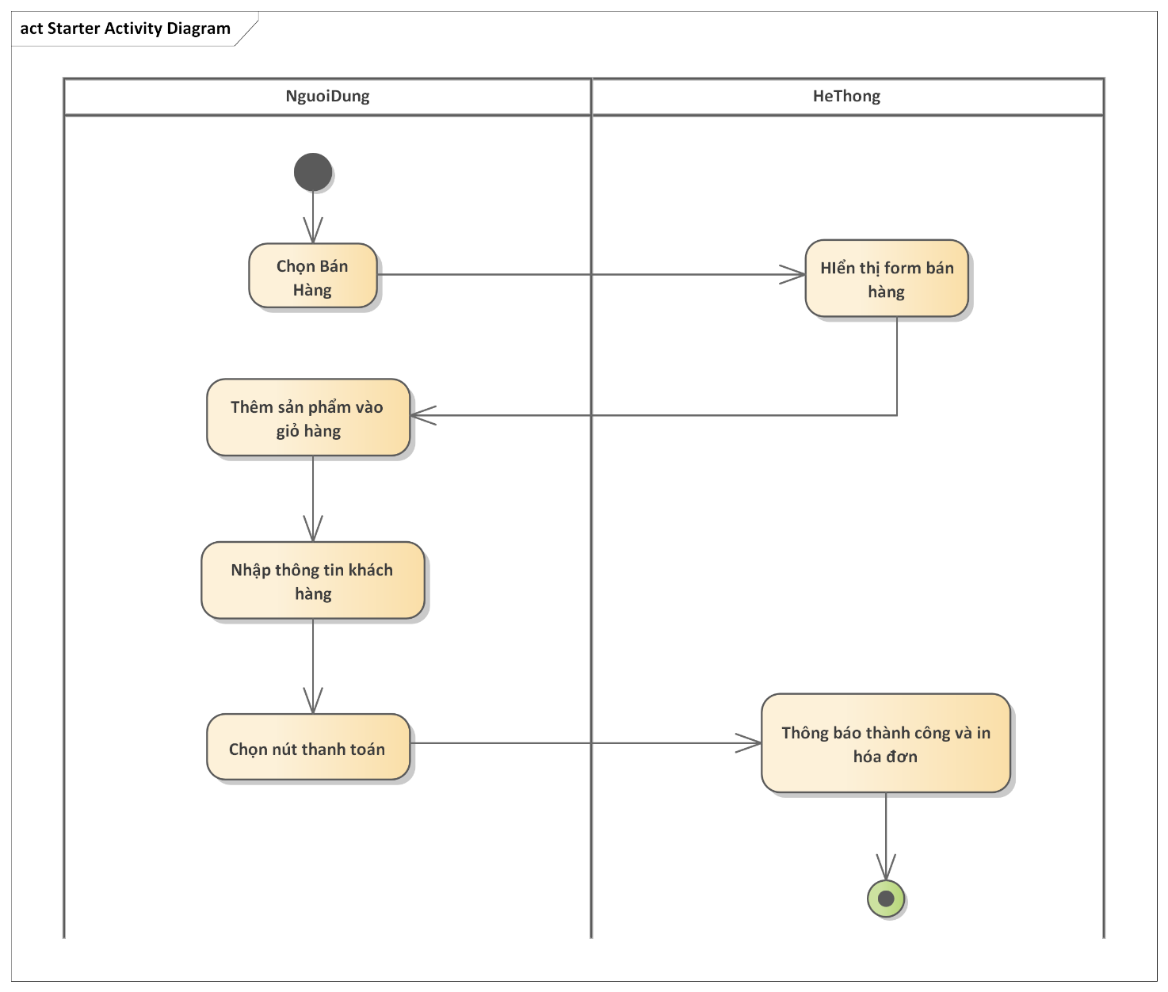
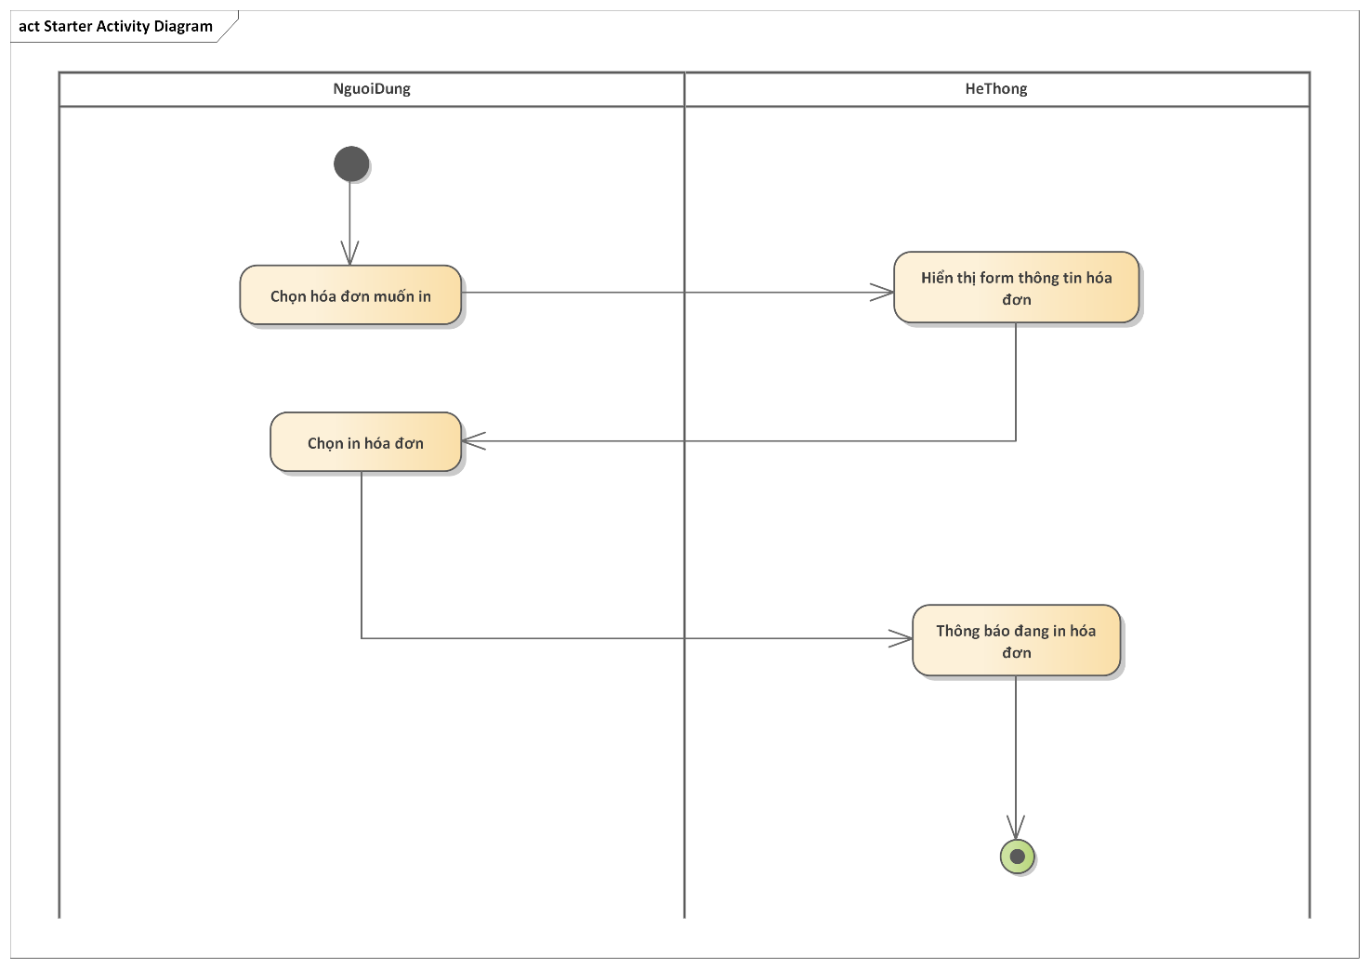
PHẦN 2: PHÂN TÍCH THIẾT KẾ
Sơ đồ activity Chức năng “Đặt hàng”
Sơ đồ activity chức năng “In hóa đơn”
tp hỒ CHÍ MINH, THÁNG 12 NĂM 2021

Slide 9
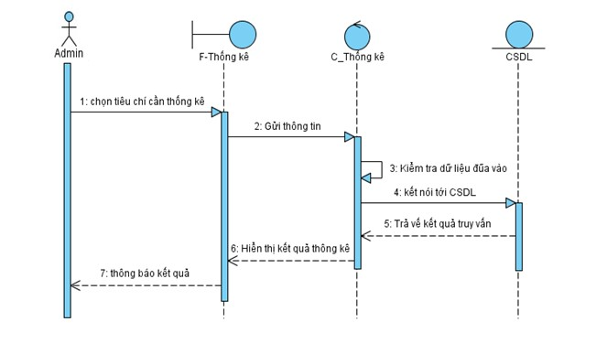
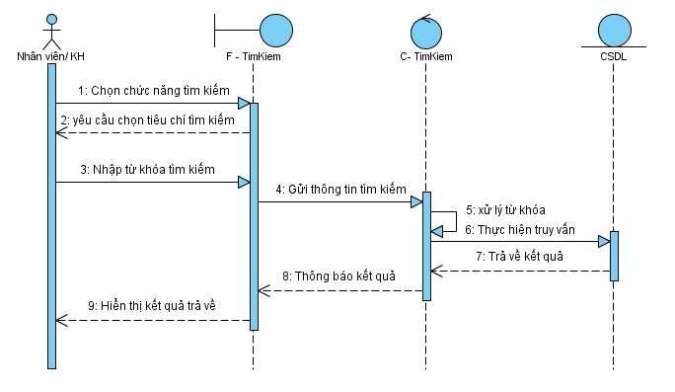
PHẦN 2: PHÂN TÍCH THIẾT KẾ
Biểu đồ tuần tự cho quá trình “Thống kê”
Biểu đồ tuần tự cho quá trình “Tìm kiếm”
tp hỒ CHÍ MINH, THÁNG 12 NĂM 2021

Slide 10
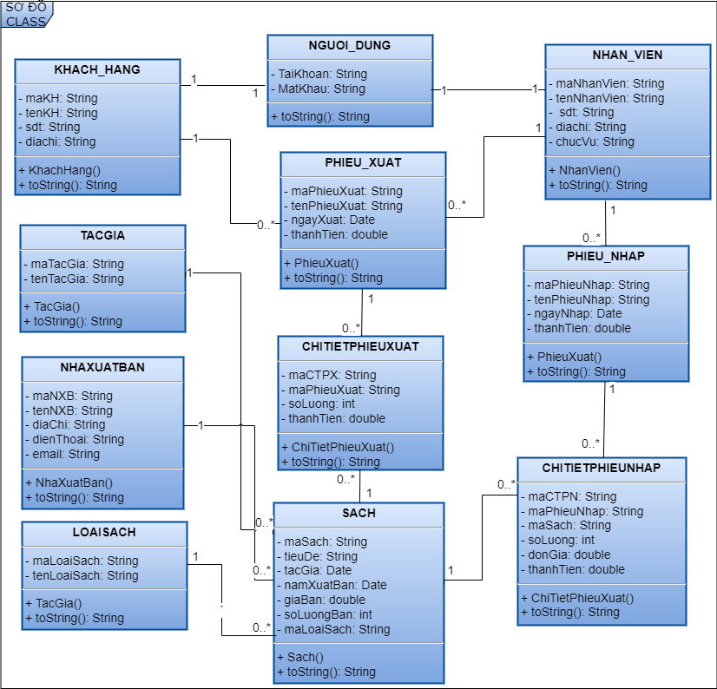
PHẦN 2: PHÂN TÍCH THIẾT KẾ
Sơ đồ class
tp hỒ CHÍ MINH, THÁNG 12 NĂM 2021

Slide 11
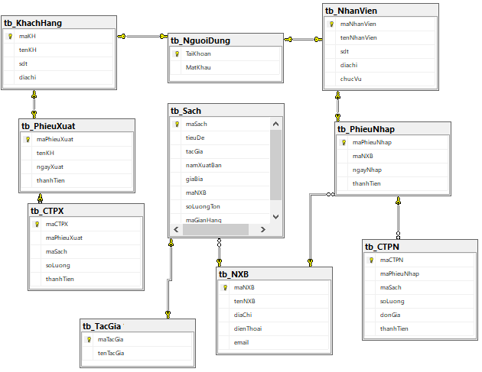
PHẦN 2: PHÂN TÍCH THIẾT KẾ
Sơ đồ sql
tp hỒ CHÍ MINH, THÁNG 12 NĂM 2021

Slide 12
PHẦN 2: PHÂN TÍCH THIẾT KẾ
Đặc tả Class
Lớp khái niệm | Thuộc tính | Kiểu dữ liệu | Kích thước
Tài khoản | Tên đăng nhập Mật khẩu | Nvarchar Nvarchar | 8 8
Khách Hàng | Mã khách hàng Tên khách hàng Số điện thoại Địa chỉ Email | Nvarchar Nvarchar Nvarchar Nvarchar Nvarchar | 8 30 8 50 30
Nhân viên | Mã nhân viên Tên nhân viên Giới tính Chức vụ Dia Chi | Nvarchar Nvarchar Nvarchar Nvarchar Nvarchar | 8 30 8 8 50
Hóa đơn | Mã hóa đơn Mã Khách hàng Mã nhân viên Tên Nhân viên Ngày lập hóa đơn ThanhTien | Nvarchar Nvarchar Nvarchar Nvarchar Date Double | 8 8 8 30 yyyy/mm/dd
tp hỒ CHÍ MINH, THÁNG 12 NĂM 2021

Slide 13
PHẦN 2: PHÂN TÍCH THIẾT KẾ
Đặc tả Class
Lớp khái niệm | Thuộc tính | Kiểu dữ liệu | Kích thước
CT Hóa đơn | Mã CT Hóa đơn Mã hóa đơn Tên sách Số lượng Đơn giá Chiết khấu | Nvarchar Nvarchar Nvarchar int double double | 8 8 30
Sách | Mã sách Tên sách Tên loại sách Tên NXB Tên tác giả Gía Số trang Năm xuất bản | Nvarchar Nvarchar Nvarchar Nvarchar Nvarchar double int Date | 8 30 30 30 30 yyyy
Loại sách | Mã loại sách Tên loại sách Nhà xuất bản | Nvarchar Nvarchar Nvarchar | 8 30 30 30
Tác giả | Mã tác giả Tên tác giả Tên sách | Nvarchar Nvarchar Nvarchar | 8 30 30
tp hỒ CHÍ MINH, THÁNG 12 NĂM 2021

Slide 14
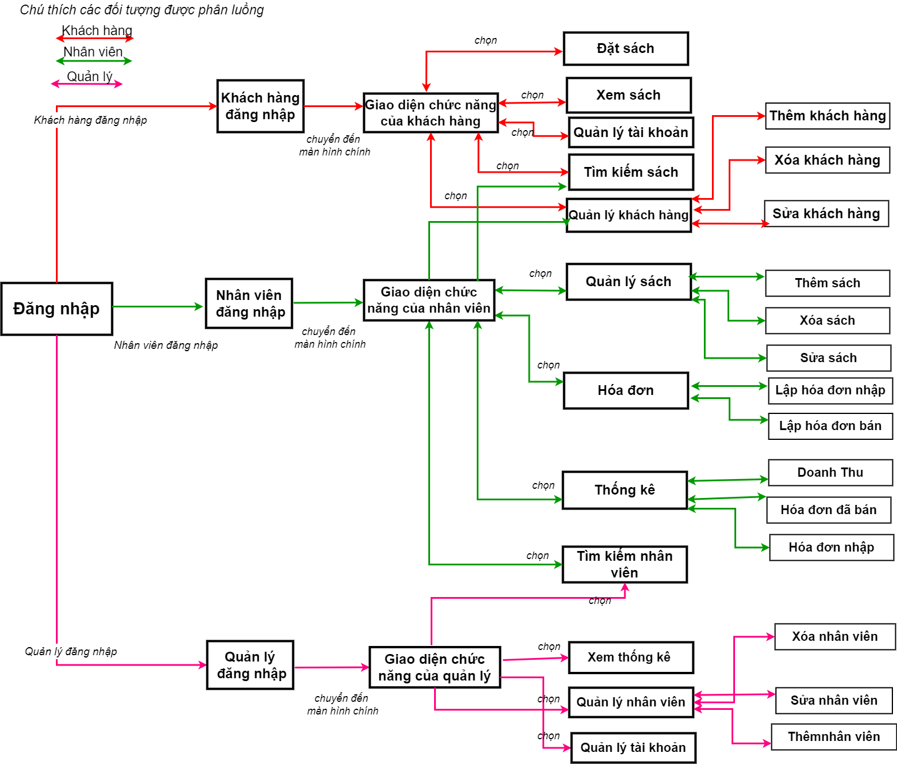
PHẦN 2: PHÂN TÍCH THIẾT KẾ
Seenflow
tp hỒ CHÍ MINH, THÁNG 12 NĂM 2021

Slide 15
PHẦN 3: GIAO DIỆN
Đăng nhập
Giao diện chính
tp hỒ CHÍ MINH, THÁNG 12 NĂM 2021

Slide 16
PHẦN 3: GIAO DIỆN
Giao diện Sách Thêm sửa xóa
tp hỒ CHÍ MINH, THÁNG 12 NĂM 2021

Slide 17
PHẦN 3: GIAO DIỆN
Giao diện Tìm kiếm sách
tp hỒ CHÍ MINH, THÁNG 12 NĂM 2021

Slide 18
PHẦN 3: GIAO DIỆN
Giao diện Hóa Đơn
tp hỒ CHÍ MINH, THÁNG 12 NĂM 2021

Slide 19
PHẦN 3: GIAO DIỆN
Giao diện Đặt hàng
tp hỒ CHÍ MINH, THÁNG 12 NĂM 2021

Slide 20
PHẦN 3: GIAO DIỆN
Giao diện Nhân Viên/Khách hàng
tp hỒ CHÍ MINH, THÁNG 12 NĂM 2021

Slide 21
PHẦN 3: GIAO DIỆN
Giao diện Báo Cáo
tp hỒ CHÍ MINH, THÁNG 12 NĂM 2021

Slide 22
PHẦN 4: KẾT LUẬN
Giao diện Báo Cáo
tp hỒ CHÍ MINH, THÁNG 12 NĂM 2021

